Slide 1

M E D I A P H O T O APPLICATION WEB DE GESTION DE GALERIES PHOTOS
Antonin WINTERSTEIN
Taha TOUFIK
Ricardo Ivan RAMIREZ BELLO
Yassine SOUA
Julieta Guadalupe PINON SERRATOS

Slide 2




LES FONCTIONNALITÉS PRINCIPALES
CRÉER DES GALERIES PUBLIQUES OU PRIVÉES
STOCKER DES PHOTOS ET LES ASSOCIER À UNE GALERIE
AFFICHAGE GALERIE/IMAGE
AFFICHAGE LISTE DES GALERIES

Slide 3
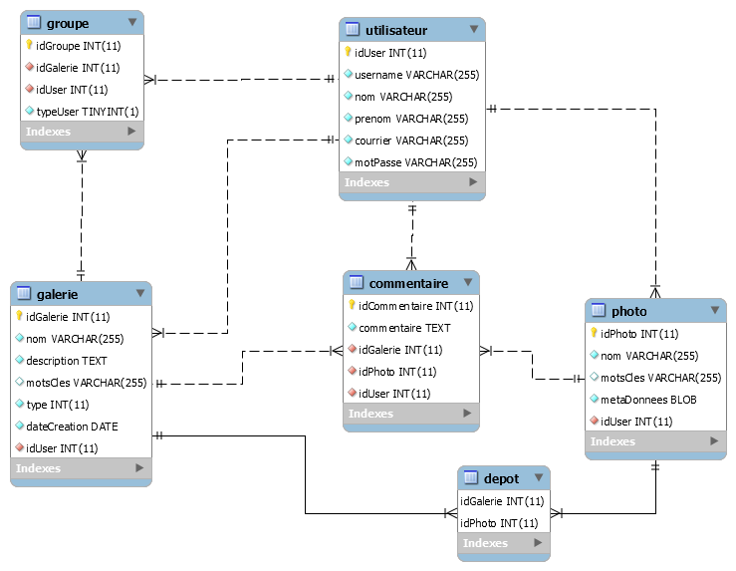
BASE DE DONNÉES

Slide 4
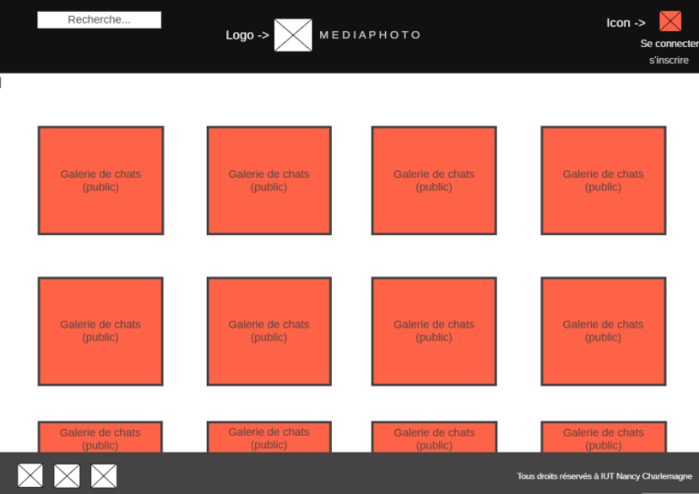
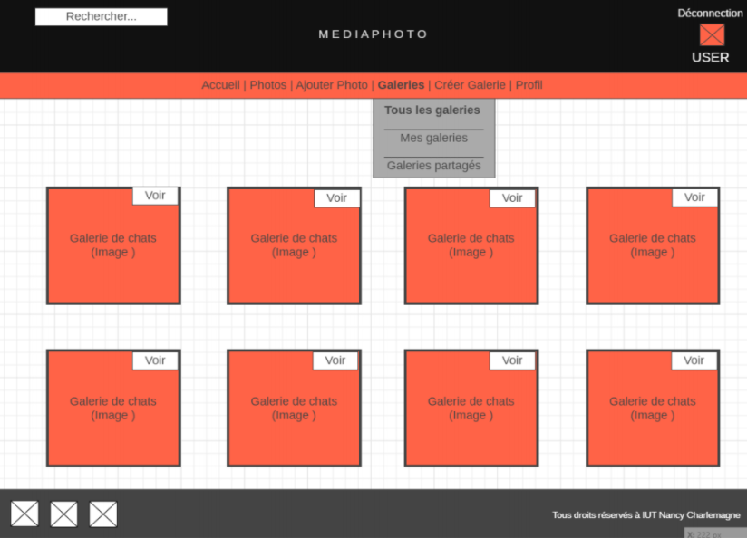
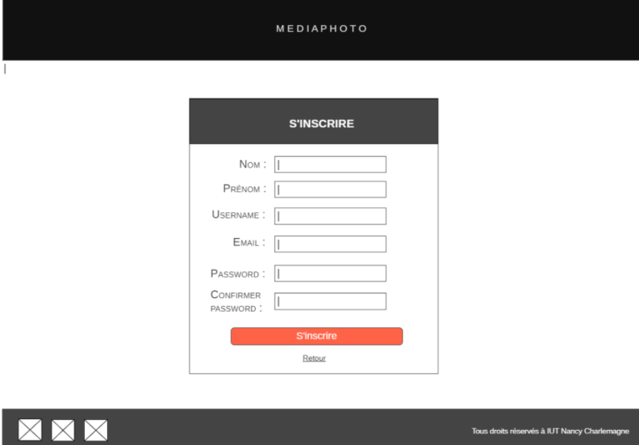
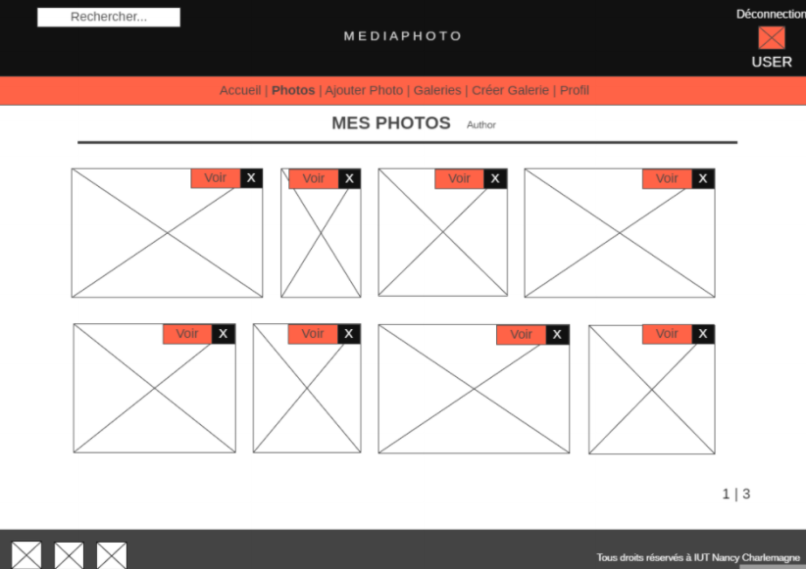
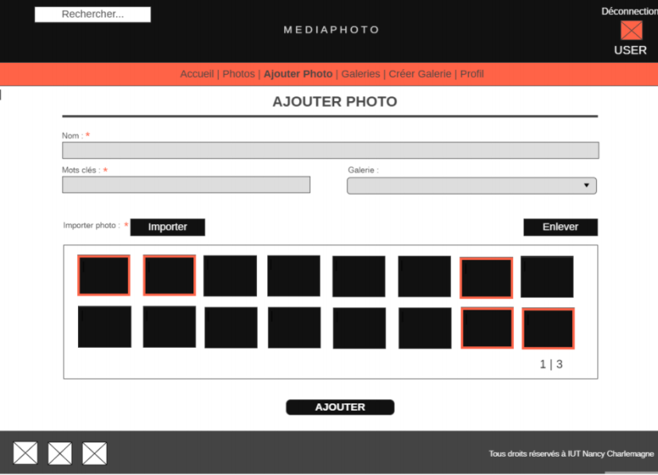
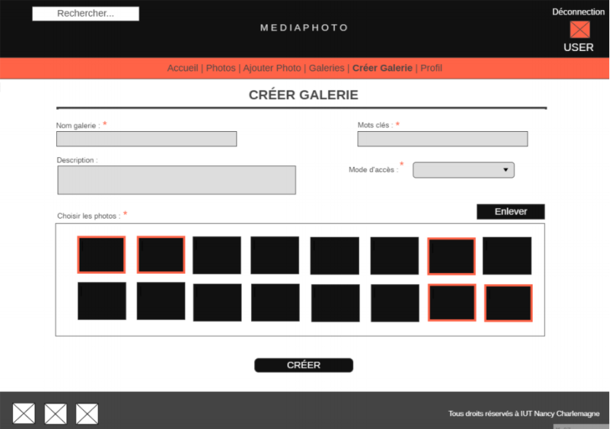
LES MAQUETTES D'ÉCRAN

Slide 5






Les technologies implémentées

Slide 6

L’application web sur WEBETU
https://webetu.iutnc.univ-lorraine.fr/www/winters24u/mediaphotoapp/main.php/home

Slide 7
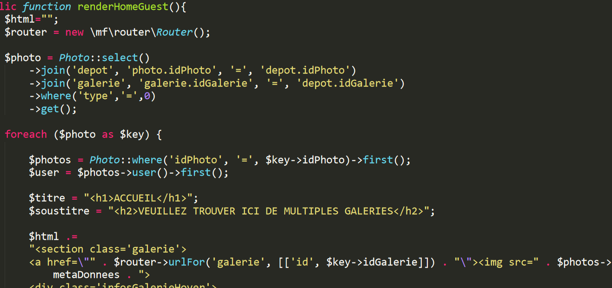
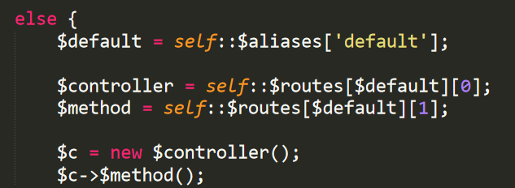
La Page d’Accueil

Slide 8
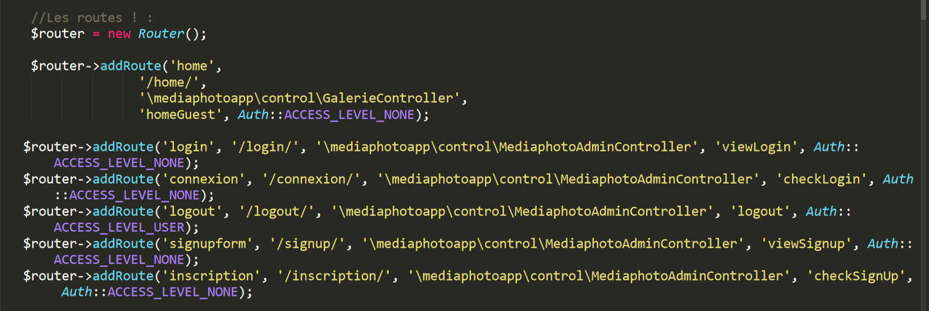
Le Signup et Le Login - Routes

Slide 9
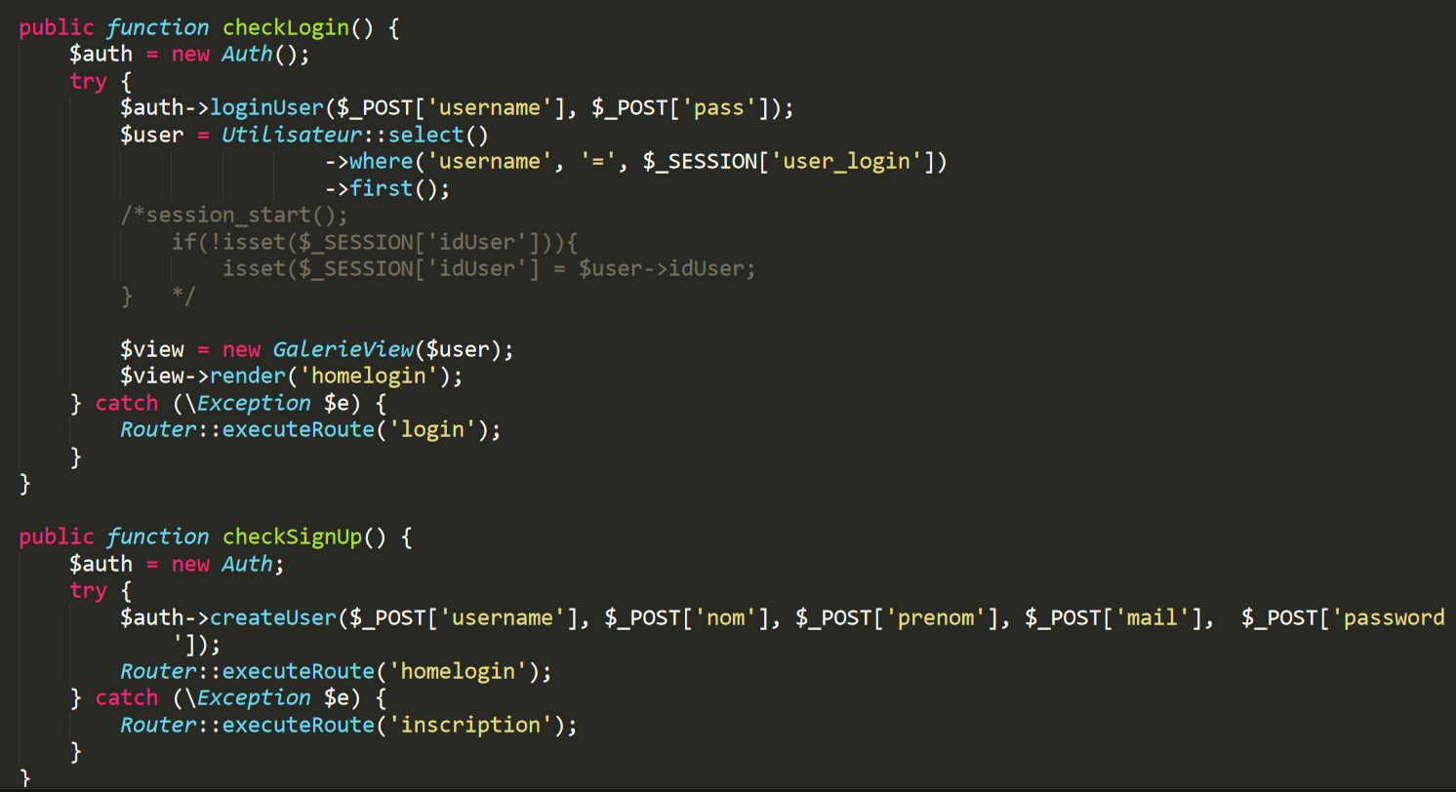
Le Signup et Le Login - Controlleurs

Slide 10
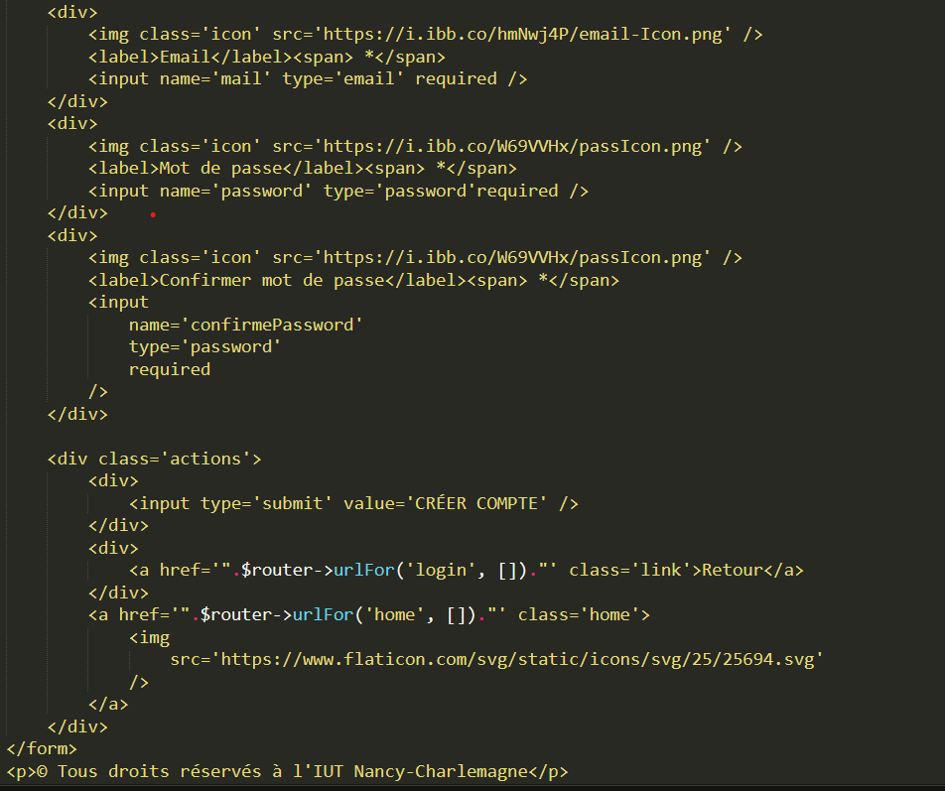
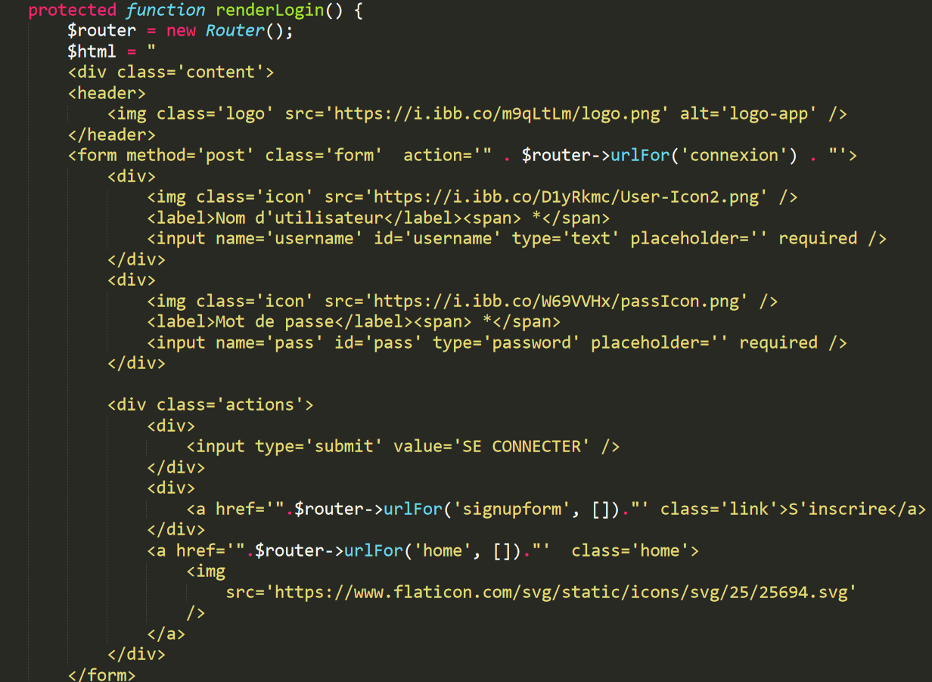
Le Signup et Le Login - View

Slide 11


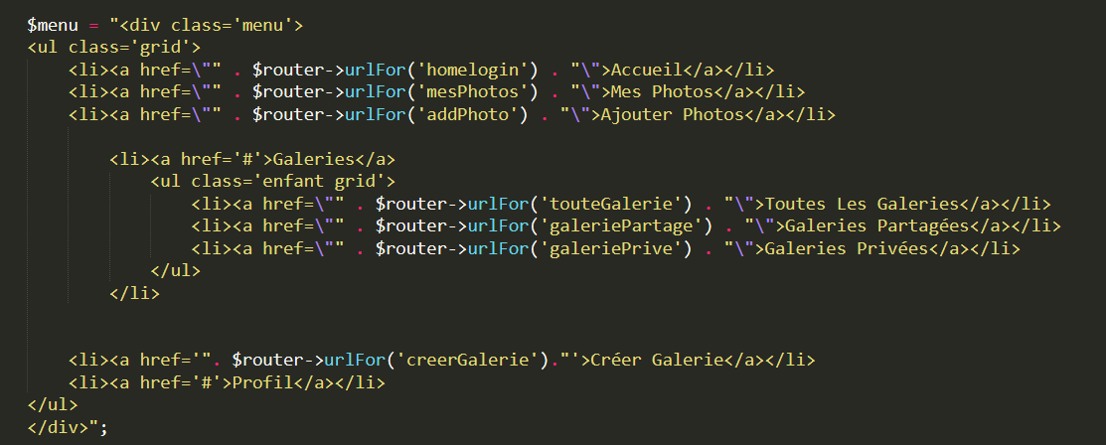
Lorsque l’on est connecté

Slide 12
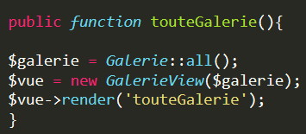
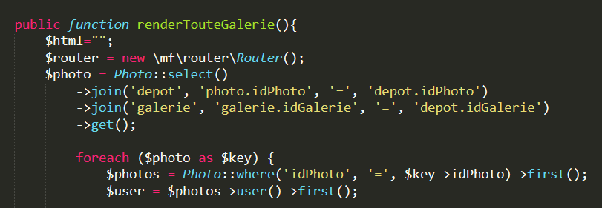
Afficher Galeries Publiques

Slide 13
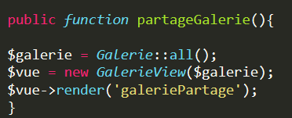
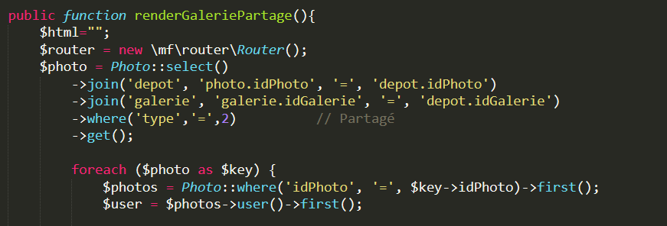
Afficher Galeries Partagées

Slide 14
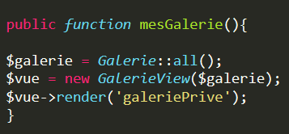
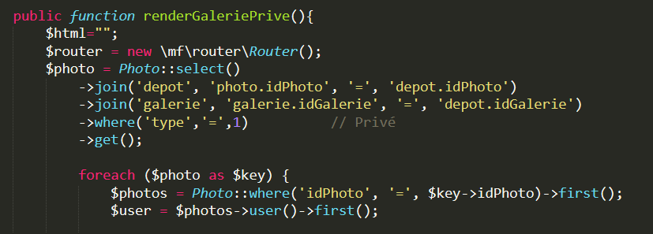
Afficher Galeries Privées

Slide 15
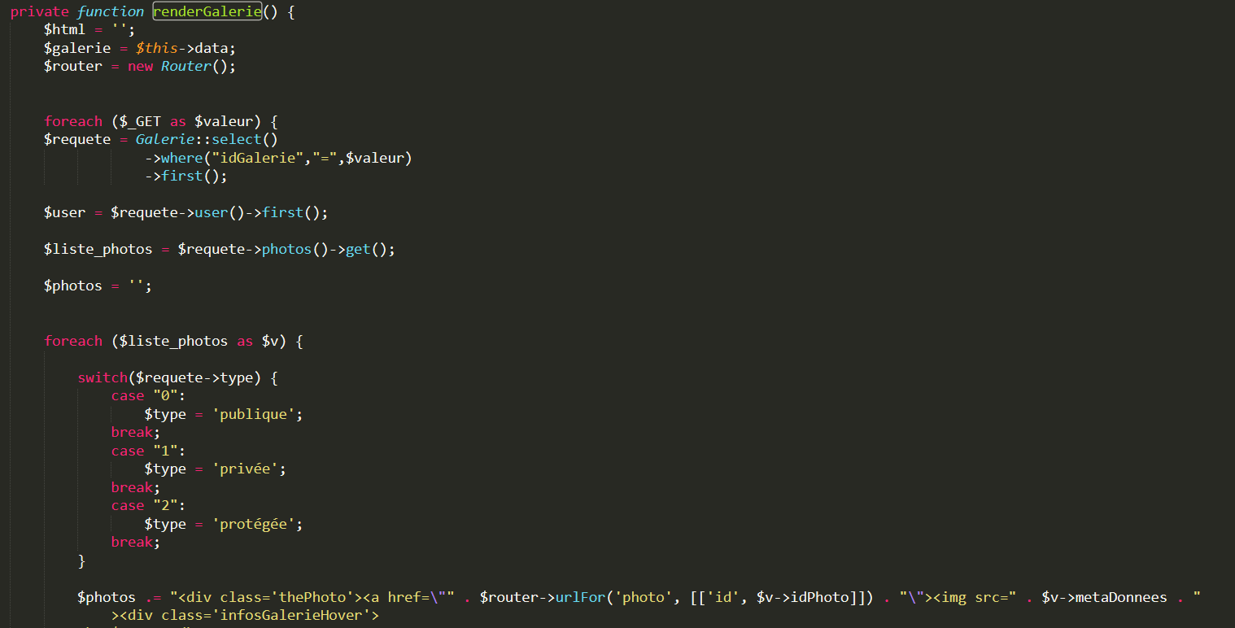
Lorsque l’on clique sur une Galerie - Photo

Slide 16
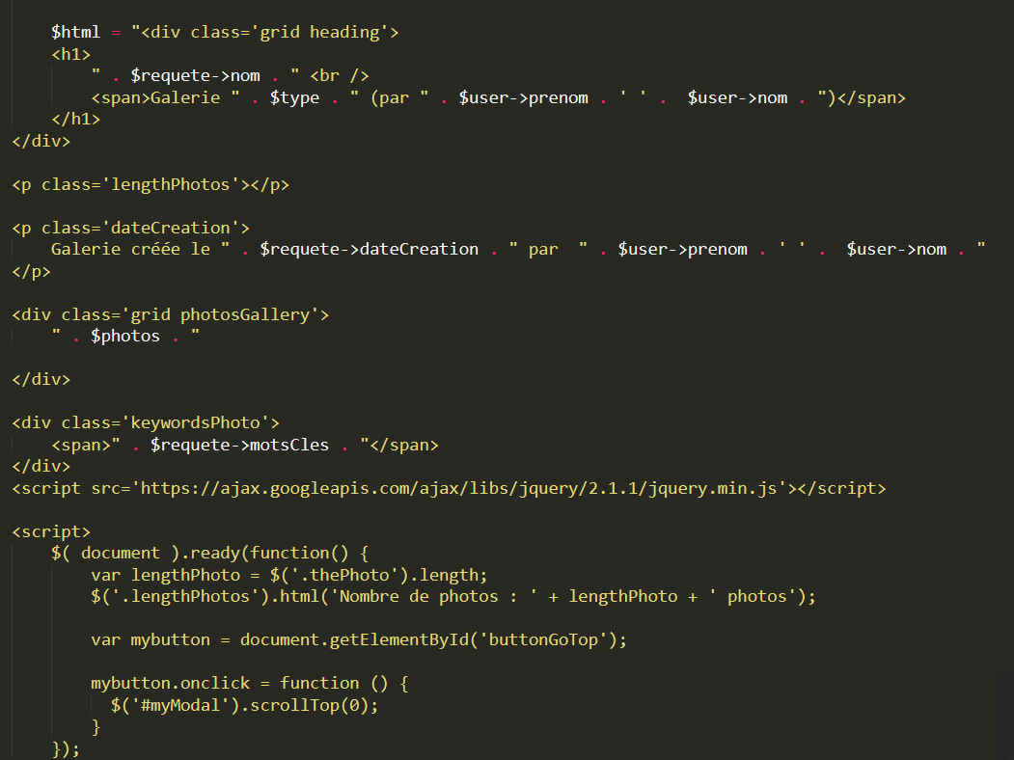
Lorsque l’on clique sur une Galerie - Photo 2

Slide 17
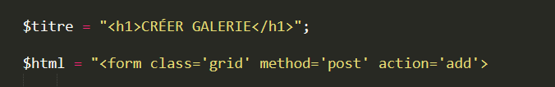
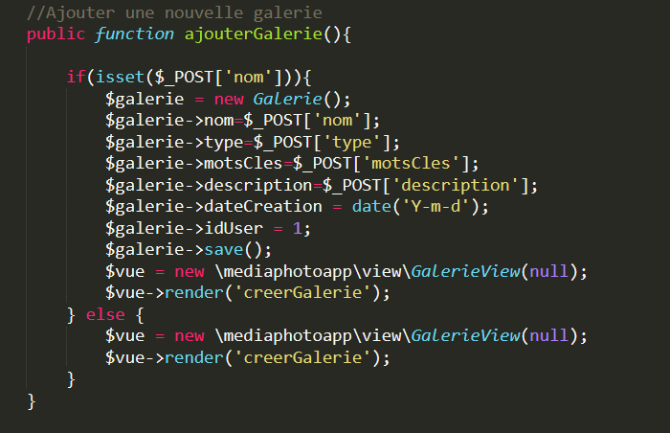
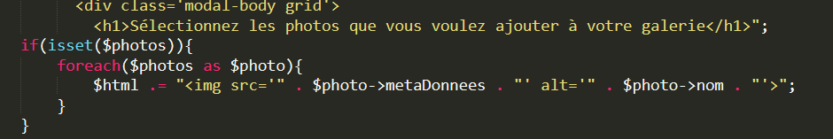
Créer Galeries

Slide 18
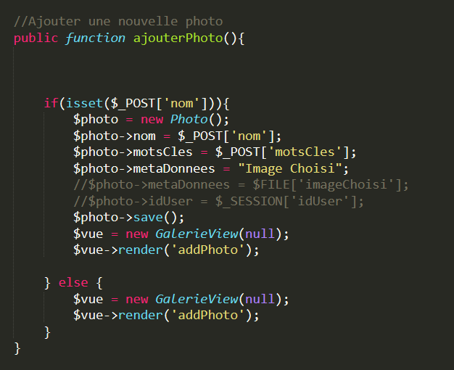
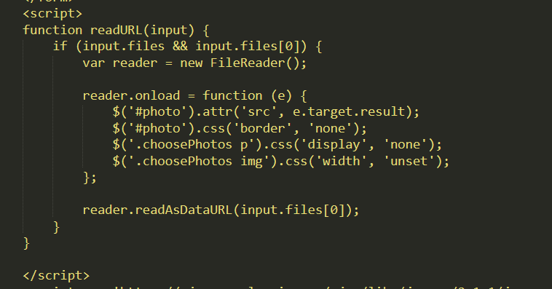
Ajouter Photos

Slide 19
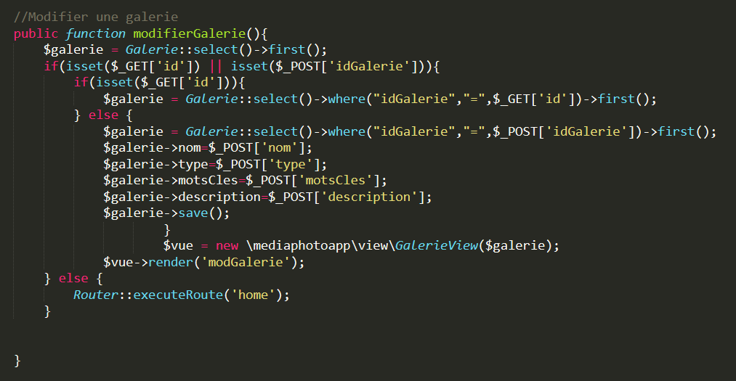
Modifier Galeries et Photos

Slide 20
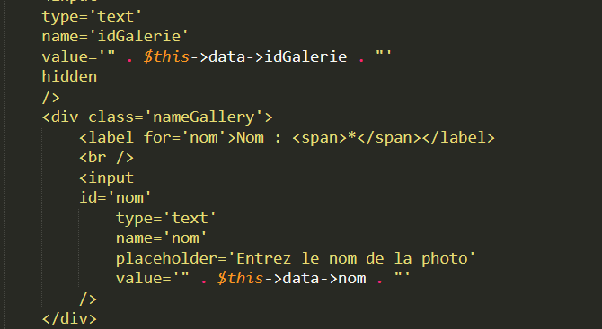
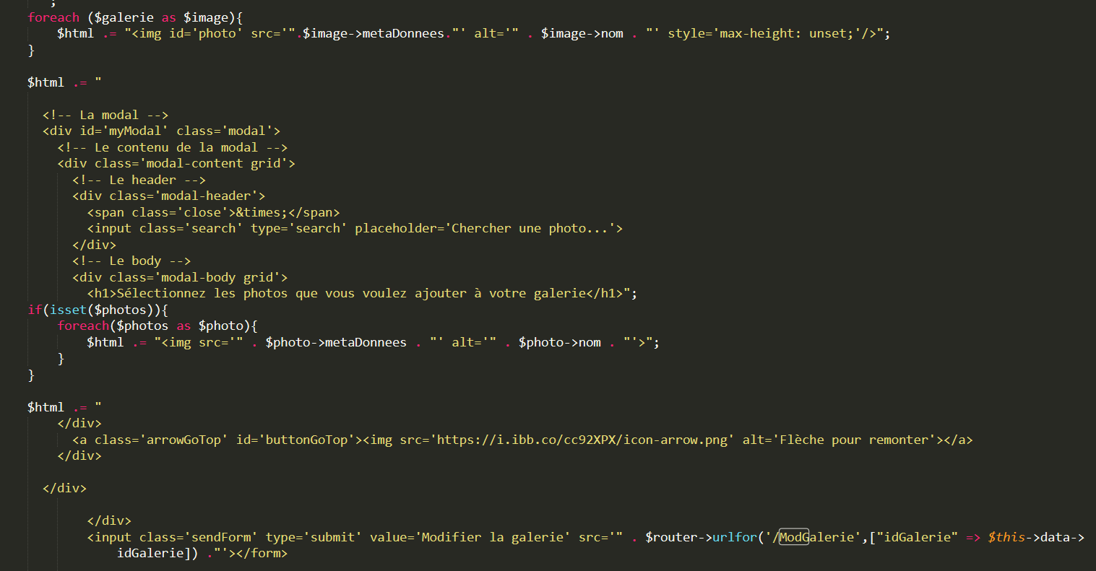
Modifier Galeries et Photos

